Slide 1
表达式语义分析器的设计实现
实验题目：
加密算法的总体架构
词法分析扫描器的设计与实现
实验1
2
加密算法的总体架构
表达式语法分析器的设计与实现
实验2
2
实验3

Slide 2
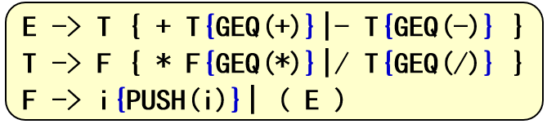
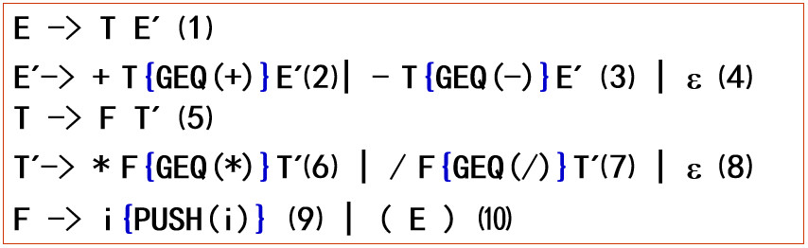
实验3：表达式语义分析器的设计——设计要求
算数表达式：((Aa+Bb)*(88.2/3))……#
Token串: <24><24><00><16>……<23>
递归子程序翻译法
语法制导翻译器
扩展的语法分析器+翻译文法
递归下降子程序翻译法
LL（1）翻译法
LL(1)翻译法
四元式序列

Slide 3
基础1 逆波兰式
逆波兰式是一位波兰学者发明的，最初用于表达式的语义表式；基本形式如：
逆波兰式
源表达式
a + b
=>
a b +
Ⅰ. 表达式的逆波兰式设计
设 pos(E) 为表达式 E 的逆波兰式；
则：
① pos(E₁ωE₂)=pos(E₁)pos(E₂)ω
② pos((E))=pos(E)
③ pos(i)=i
其中：ω(运算符), i运算对象（变量或常量）
【注】
⑴ 方框内的三个定义式 ，为逆波兰式翻译法则；
⑵ 定义式中的ω为 E₁ωE₂ 中最后运算的算符！

Slide 4
※ 表达式逆波兰式翻译示例:
【例7.1】 x*(a+b/d)<(-e+5) , pos( ) ?
∵ pos(x*(a+b/d)<(-e+5))
= pos(x*(a+b/d))
pos((-e+5))
<
= x
pos((a+b/d))*
pos(-e+5)<
= x
a pos(b/d)+
* pos(-e+5)<
= x a
bd/
+ *
pos(-e)5 +
<
= x a bd/ + *
e
-
5 + <
∴ pos( )= xabd/+*e 5+<
-
【注】 单目运算的逆波兰式：
pos(-e)= e -
-
为便于与双目运算符相区别，这里用 代之。

Slide 5
基础2 四元式
算符，对象1，对象2，结果
Ⅰ. 表达式的四元式设计:
※ 基本形式 q:(ω o1 o2 t ）
设 quat(E),res(E)
分别为表达式E的四元式和结果变量。
则：
① quat(E₁ωE₂)= quat(E₁)
quat(E₂)
q:(ω res(E₁) res(E₂) ti )
② quat((E))= quat(E)
③ quat(i)= 空 , res(i)= i
其中：ω(运算符); i运算对象（变量或常数）
【注】
⑴ 方框内的三个定义式 ，为四元式翻译法则；
⑵ 定义式中的ω为 E₁ωE₂ 中最后运算的算符！

Slide 6
※ 表达式四元式翻译示例：
【例7.3】 a+b*(c-d)
∵
quat( a+b*(c-d))
⑴
=> quat(a),
空
quat(b),
空
quat((c-d)),
q(- c d t1),
quat(b*(c-d)),
q(* res(b) res(c-d) t )
q(*
b
t1
t2),
q(+ res(a) res(b*(c-d)) t )
⑵
q(+
a
t2
t3).
⑶
※ 按最终结果的生成顺序，可得:
⑴(- c d t1 )
⑵(* b t1 t2 )
⑶(+ a t2 t3 )

Slide 7
Ⅱ. 赋值语句的四元式设计
※ 设有 赋值语句： v = E
则有
v = E =>
quat(E),
q(:= res(E) _ v )
【例7.5】 x=a*(b-c)/(d+e)
∵ 四元式结构：
∴ 四元式：
quat(v=E)=
⑴ ( - b c t1 )
⑵ ( * a t1 t2 )
quat(E),
⑶ ( + d e t3 )
q( = res(E) _ v ).
⑷ ( / t2 t3 t4 )
⑸ (:= t4 _ x )

Slide 8
Ⅲ. 转向语句与语句标号的四元式设计
语句标号为转向语句提供转入语句标识,二者用标号相关联。
⑴ 设有 转向语句： goto i
则有
goto i => q( gt _ _ i )
标号后面是语句
⑵ 设有 标号语句： i：S
则有
i : S => q( lb _ _ i ),
quat(S)
【例7.4】 goto i ; … i: x=(a+b)/c;
则有四元式序列：
⑻ (lb _ _ i )
⑴ (gt _ _ i )
⑼ ( + a b t1 )
⑽ ( / t1 c t2 )
…
⑾ (:= t2 _ x )

Slide 9
Ⅳ. 条件语句的四元式设计
⑴ 文法：S -> if（E）S1 [ else S2 ]
可选
⑵ 语义结构：
⑶ 四元式结构：
可选
入口
quat(E)
false
可选
q₁(if res(E)_ _ )
E
true
quat(S1)
执行S1
执行S2
q₂(el _ _ _ )
quat(S2)
出口
q₃(ie _ _ _ )
【注】 q₁：当 res(E)=false 则 转向S2入口四元式；
q₂：无条件转向出口四元式；
q₃：条件语句出口四元式。

Slide 10
※ 条件语句四元式翻译示例：
【例7.5】 if(a<b)x=a+b;
else y=a-b;
quat(E)
q₁(if res(E)_ _ )
quat(S1)
※ 四元式序列：
q₂(el _ _ _ )
quat(S2)
⑴ ( < a b t1 )
q₃(ie _ _ _ )
⑵ (if t1 _ _ )
⑶ ( + a b t2 )
【注】如果语句中没有
⑷ ( = t2 _ x )
else y=a-b 部分，则
⑸ (el _ _ _ )
四元式结构中和四元式序
列中的相应部分也不存在
了！
⑹ ( - a b t3 )
⑺ ( = t3 _ y )
⑻ (ie _ _ _ )
请看

Slide 11
Ⅴ. 循环语句的四元式设计:
q1四元式用作标识quat(E)的入口！
⑴ 文法：S -> while（E）S
⑵ 语义结构：
⑶ 四元式结构：
入口
q₁(wh _ _ _ )
false
quat(E)
E
q₂(do res(E)_ _ )
true
quat(S)
执行 S
出口
q₃(we _ _ _ )
【注】 q₁：while 语句的入口四元式（提供转向E参照）；
q₂：当 res(E)=folse 转向出口四元式；
q₃：while尾（兼循环转向 E ）四元式。

Slide 12
※ 循环语句四元式翻译示例:
【例7.6】
q₁(wh _ _ _ )
while (a<b∧a>c)
quat(E)
{ x=(b+c)/2; a=a-1; }
q₂(do res(E)_ _ )
※ 四元式序列：
quat(S)
⑴ (wh _ _ _ )
q₃(we _ _ _ )
⑵ ( < a b t1 )
⑶ ( > a c t2 )
⑷ (∧ t1 t2 t3 )
⑹ ( + b c t4 )
⑸ (do res(E)_ _ )
⑺ ( / t4 2 t5 )
⑻ ( = t5 _ x )
⑼ ( - a 1 t6 )
⑽ ( = t6 _ a )
⑾ (we _ _ _ )

Slide 13
※ 逆波兰式(四元式)计算过程示例:
【算法】 设置一个“栈”,每当 NEXT(w),重复执行：
⑴ 若 w=运算对象，则 压入栈中暂存：PUSH(w);
⑵ 若 w=运算符,则弹出栈顶对象计算之,并把结果压栈。
a b c d / e - * +
a+b*(c/d-e)的逆波兰式
四元式
⑴
t1
⑵
⑴ t1 = c / d
t2
⑶
⑵ t2 = t1 - e
t3
⑶ t3 = b * t2
⑷
t4
(结果)
⑷ t4 = a + t3
【注】令人感兴趣的是表达式逆波兰式的计算过程也就是四元式的计算过程；二者在翻译算法也会是一致的。

Slide 14
方法1 递归子程序翻译法
【例7.10】算术表达式四元式翻译器的设计1：
⒈ 设置
语义栈：SEM[m]
---暂存运算对象的属性值。
四元式区：QT[q]
---四元式生成结果的存储区。
⒉ 翻译文法设计
G1(E):
E -> T { + T{GEQ(+)}|- T{GEQ(-)} }
T -> F { * F{GEQ(*)}|/ T{GEQ(/)} }
F -> i{PUSH(i)}| ( E )
⒊ 递归子程序的扩展
① 动作符号在哪，就在哪执行之；
② 主控程序(Z -> E )功能：
※初始化； 结果输出。

Slide 15
※ 算术表达式翻译文法的递归子程序：
主程序 Z
开始
入口
子程序 E
初始化
T
R1
NEXT(w)
n
n
+
-
E
y
y
R0
NEXT(w)
NEXT(w)
n
#
T
T
y
R2
R3
err0
结果输出
GEQ(+)
GEQ(-)
结束
出口
Ri 返回地址

Slide 16
(接上页)
入口
子程序 T
子程序 F
入口
F
R4
n
i
(
n
n
err1
n
y
y
*
/
y
NEXT(w)
y
PUSH(i)
NEXT(w)
NEXT(w)
E
R7
F
F
NEXT(w)
R5
R6
n
)
err2
GEQ(*)
GEQ(/)
y
出口
出口
Ri 返回地址

Slide 17
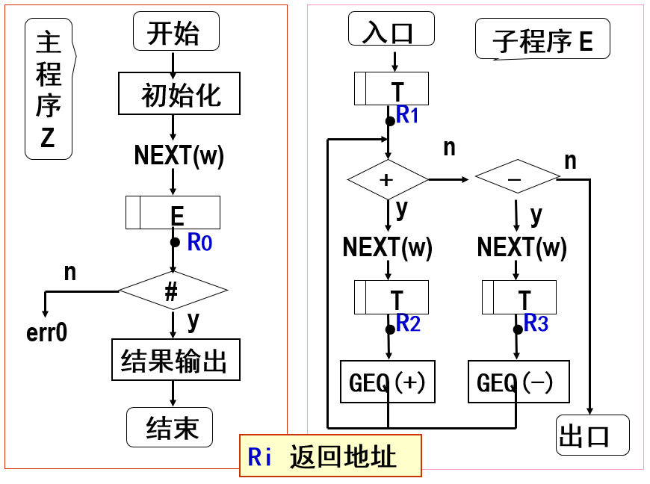

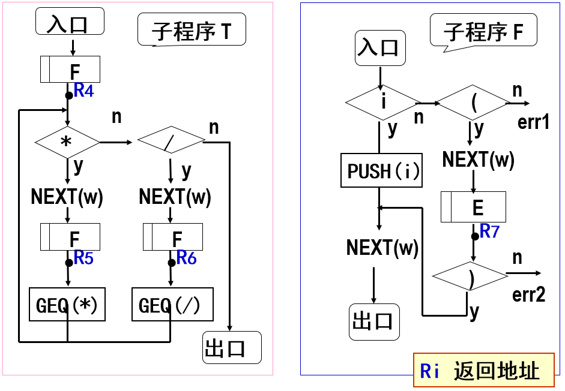
※ 算术表达式四元式翻译过程 ：
递归子程序调用算法
入口时： 把返回地址压入返回地址栈并进入；
出口时： 把返回地址弹出返回地址栈并返回。
设 待翻译的表达式： a*(b/c)#
递归子程序栈
返回地址栈
w
SEM[m]
QT[q]
Z
E
T
F
R0
R1
R4
a
a
Z E T
*
a
R0R1
Z E T
F
(
a
R0R1
R5
Z E T F
E
T
F
b
a
R0R1R5
b
R7
R1
R4
Z E T F
E T
/
a
R0R1R5R7R1
b
Z E T F
E T
F
c
a
R0R1R5R7R1
R6
b
c
Z E T F
E T
R0R1R5R7R1
)
a
b
c
⑴(/b,c,t1)
Z E T F
E
R0R1R5R7
)
a
t1
Z E T F
R0R1R5
)
a
t1
Z E T
R0R1
#
a
t1
⑵(*a,t1,t2)
Z E
R0
#
t2
Z
#
t2
Ok!

Slide 18
方法2 LL(1)翻译法
【例7.11】算术表达式四元式翻译器的设计2：
⒈ 设置
语法栈：SYN[n] ;
语义栈：SEM[m]
四元式区：QT[q]
⒉ 翻译文法设计
E -> T E´ ⑴
E´-> + T{GEQ(+)}E´⑵| - T{GEQ(-)}E´ ⑶ |  ⑷ T -> F T´ ⑸
T´-> * F{GEQ(*)}T´⑹ | / F{GEQ(/)}T´⑺ |  ⑻
F -> i{PUSH(i)} ⑼ | ( E ) ⑽
⒊ LL(1)分析器的扩展
⑴ 当产生式(逆序)压栈时，动作符号也不例外；
⑵ 当动作符号位于栈顶时，执行之；

Slide 19
※ 算术表达式四元式翻译过程 ：
i
+
-
*
/
(
)
#
LL(1) 分析表：
E
①
①
E`
②
③
④
④
T
⑤
⑤
翻译文法
T`
⑧
⑧
⑥
⑦
⑧
⑧
F
⑨
⑩
设 待翻译的表达式： a+b*c#
SYN[n]
x
w
操作
SEM[m]
QT[q]
#E
E
a
PUSH①^{R}
#
E`T
T
a
PUSH⑤^{R}
#E`
T`F
F
a
PUSH⑨^{R}
#E`T`
PUSH(a)a
a
a
NEXT(w)
#E`T`PUSH(a)
+
a
#E`T`
T`
+
PUSH⑧^{R}
a
#E`
E`
+
PUSH②^{R}
a
#
E`GEQ(+)T+
+
+
NEXT(w)
a
接下页
#E`GEQ(+)T
T
b
PUSH⑤^{R}
a
#E`GEQ(+)
T`F
F
b
PUSH⑨^{R}
a

Slide 20
(接上页)
设 待翻译的表达式： a+b*c#
翻译文法
分析表
SYN[n]
x
w
操作
SEM[m]
QT[q]
#E`GEQ(+)T`
PUSH(b)b
b
b
a
NEXT(w)
#E`GEQ(+)T`PUSH(b)
*
a
b
接上页
#E`GEQ(+)T`
T`
*
PUSH⑥^{R}
ab
#E`GEQ(+)
T`GEQ(*)F*
*
*
NEXT(w)
ab
#E`GEQ(+)T`GEQ(*)F
F
c
PUSH⑨^{R}
ab
#E`GEQ(+)T`GEQ(*)
PUSH(c)c
c
c
NEXT(w)
ab
#E`GEQ(+)T`GEQ(*)
PUSH(c)
#
ab
c
#E`GEQ(+)T`GEQ(*)
#
abc
⑴(*b,c,t1)
#E`GEQ(+)T`
T`
#
a
t1
#E`GEQ(+)
#
at1
⑵(+a,t1,t2)
#E`
E`
#
t2
#
#
ok
t2

Slide 21
实验要求：
使用递归下降翻译法或LL(1)翻译法实现高级编程语言的语义分析，将其翻译为四元式格式的中间语言，至少支持算术表达式的语义分析。
提交内容：
1.实验报告，报告内容必须包括：
翻译文法；
若采用递归下降翻译法，须给出文法（至少实现算术表达式的文法）的子程序流程图，并在其上标注返回地址；
给出一个算术表达式实例的分析表（表项内容参考实验三PPT P17）；
运行结果展示；
以及其他必要内容
2.语义分析源程序：source.c（源程序包）
3.可执行文件
4.程序测试文件：test.txt（实验输入，将测试案例写入程序的可没有此项）
提交方式：
1.提交压缩包，压缩包中包含以上内容，压缩包的命名为“1933XXXX-张三-实验3”；
2.发送邮箱：wang0108153077@163.com
3.邮件主题：同压缩包命名。
截止时间：2022年5月27日23:59

